Slide 1

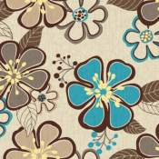
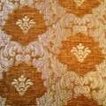
Технология
Материаловедение
6 класс
Учитель технологии МБОУ «СОШ №78»
Павлова Вера Семеновна

Slide 2
Материаловедение
Это наука, которая изучает строение и свойства материалов, используемых для изготовления швейных изделий

Slide 3
ПОВТОРЕНИЕ
1. Тонкие, гибкие, прочные нити, длина которых в несколько раз превышает их поперечные размеры
2. На какие 2 группы делятся текстильные волокна?
Волокна, которые образуются в природе
4. Волокна, которые производят искусственным путём на промышленных предприятиях
5. Нить, полученная из волокон путём их скручивания
6. Процесс получения пряжи из волокна
7. Материал, полученный в результате переплетения нитей
8. Процесс получения ткани из пряжи
9. Нити, идущие вдоль ткани
10. Поперечные нити в ткани
11. Какие волокна относятся к волокнам растительного происхождения
волокна
натуральные и
химические волокна
натуральные волокна
химические волокна
пряжа
прядение
ткань
ткачество
нити основы
нити утка
хлопковые, льняные

Slide 4

ЗАПИСАТЬ
Натуральные волокна животного происхождения

Slide 5
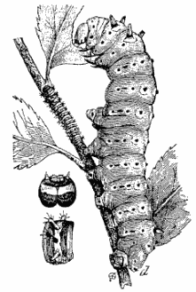
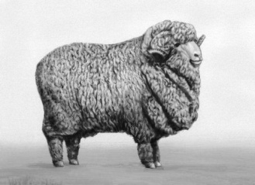
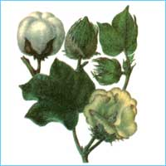
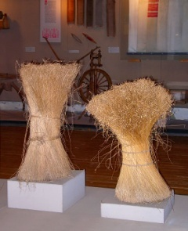
Классификация волокон
ЗАПИСАТЬ
НАТУРАЛЬНЫЕ ВОЛОКНА
ХИМИЧЕСКИЕ ВОЛОКНА
РАСТИТЕЛЬНОГО ПРОИСХОЖДЕНИЯ
ЖИВОТНОГО ПРОИСХОЖДЕНИЯ
ХЛОПКОВЫЕ
ШЁЛКОВЫЕ
ШЕРСТЯНЫЕ
ЛЬНЯНЫЕ

Slide 6
ШЕРСТЯНЫЕ ВОЛОКНА и
ТКАНИ
ЗАПИСАТЬ

Slide 7
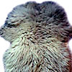
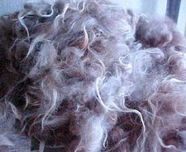
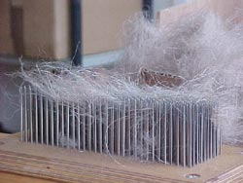
Шерсть - волосяной покров, снимаемый с животных стрижкой и вычесыванием в период линьки.
ЗАПИСАТЬ
Сырьем является волосяной покров животных.
Руно – неразрывный пласт волосяного покрова.
РУНО
ВОЛОКНО
ВОЛОКНО

Slide 8
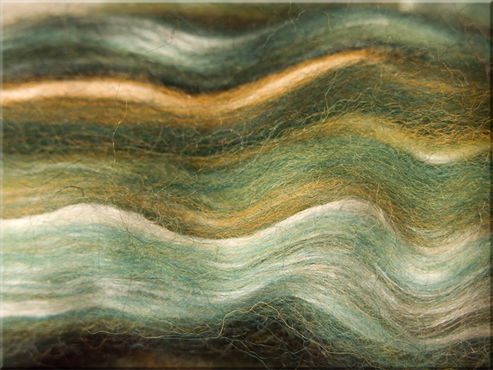
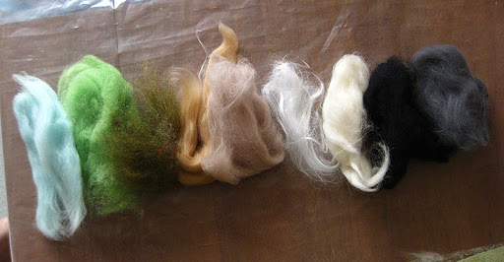
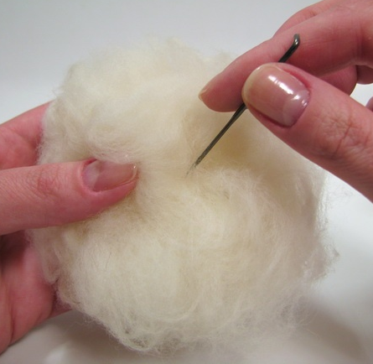
Волокна шерсти

Slide 9
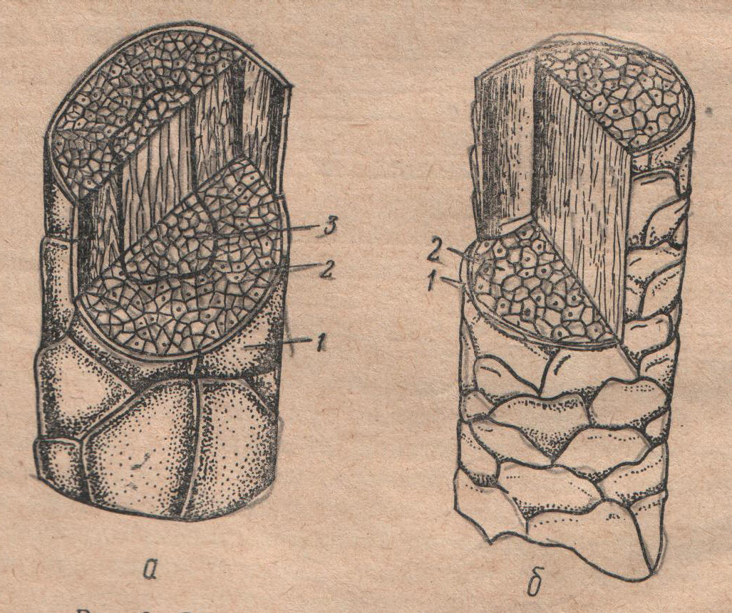
Строение шерсти
1.Ость (переходный волос)
– более толстое, жёсткое и
мало извитое волокно;
2. Пух - наиболее тонкое,
мягкое, извитое волокно.
3. Мёртвый волос –
малопрочное и очень
жёсткое волокно.
1. чешуйчатый слой
2. корковый слой
3. сердцевинный слой

Slide 10
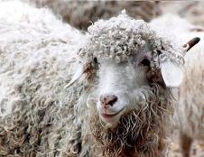
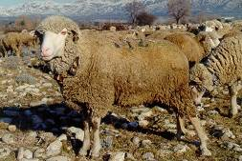
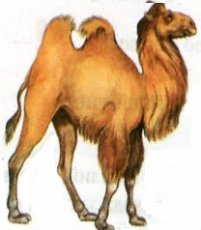
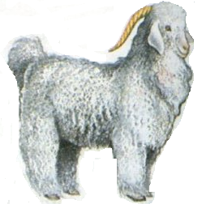
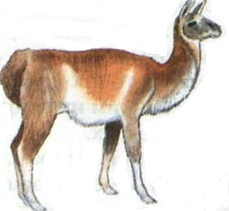
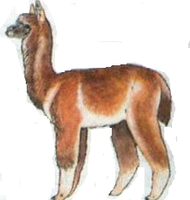
Животные, дающие шерсть
ЗАПИСАТЬ
Овца
Верблюд
Ангорская коза
Альпака
Лама

Slide 11
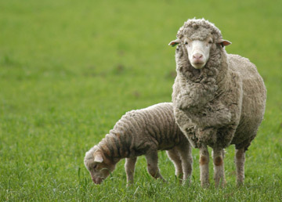
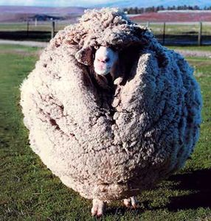
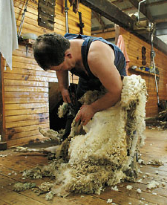
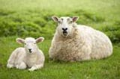
Основную массу перерабатываемой шерсти составляет овечья.
На сегодняшний день лучшей породой овец считается МЕРИНОС.
Они отличаются отменной шерстью. С одной овцы этой породы удается получить до 10 килограммов шерсти за одну стрижку.

Slide 12
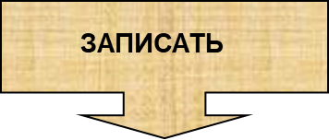
ТЕХНОЛОГИЯ ПРОИЗВОДСТВА ШЕРСТЯНЫХ ТКАНЕЙ
1.Первичная обработка: сортировка, трепание,
удаление примесей, промывка с мылом и содой, сушка
Прессование и упаковка в тюки, доставка на завод.
2.Подготовительное производство:
Чесальный цех (расчесывают шерсть,
разделяют волокна на пряди)
Ленточный цех (вытягивают пряди в ленту)
Ровничный цех (скручивают волокно в тонкие пряди,
называемые ровницей)
3.Прядильное производство: изготовление пряжи
Готовую нить пряжи наматывают на бобины и
отправляют на ткацкие фабрики
4.Ткацкое производство: получение ткани
5.Отделочное производство:
отбеливание, окраска

Slide 13
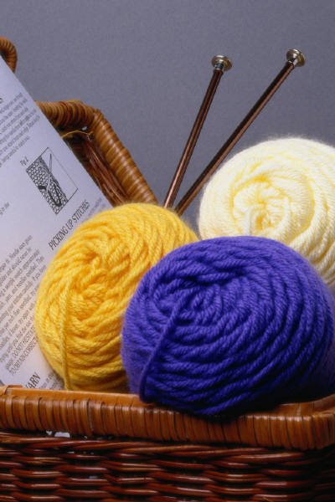
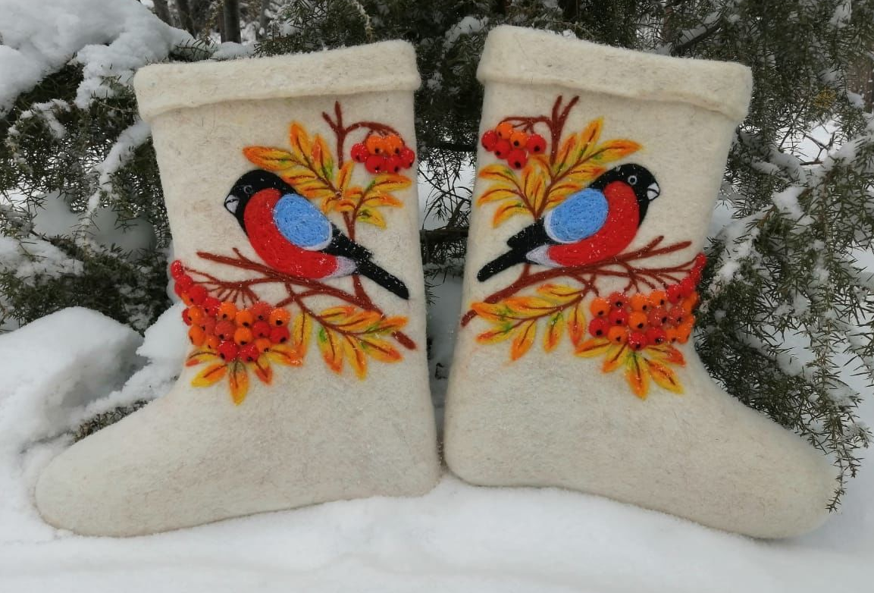
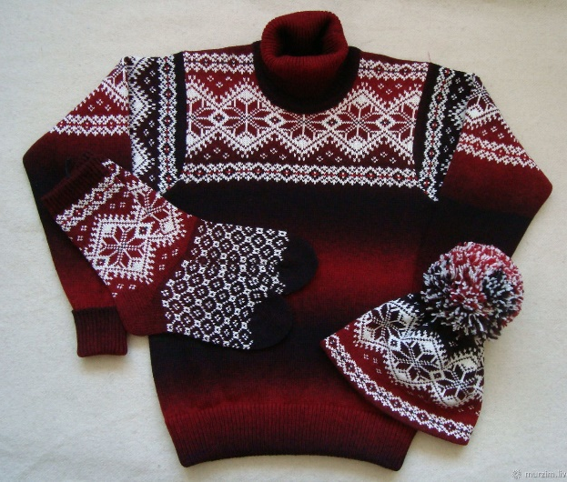
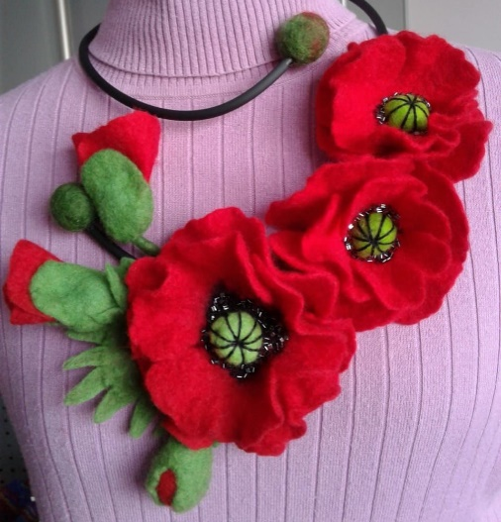
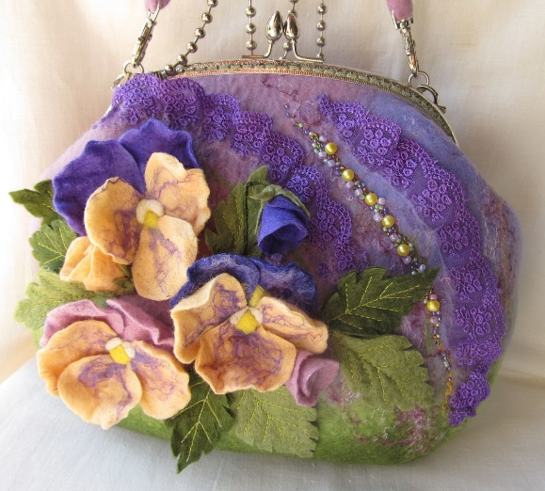
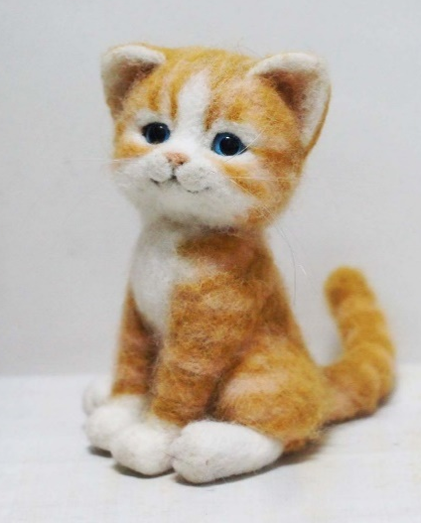
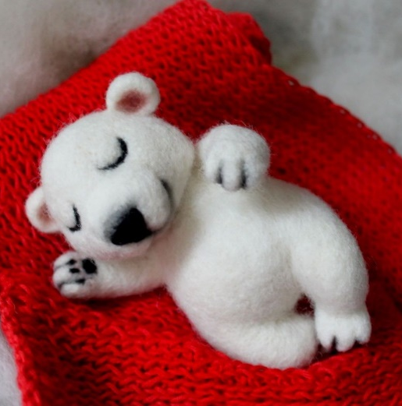
ПРИМЕНЕНИЕ ШЕРСТИ
Из шерсти вырабатывают пряжу, ткани, трикотаж, валяльно-войлочные изделия и др.

Slide 14
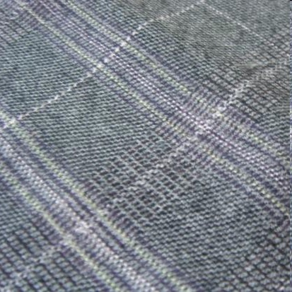
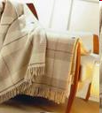

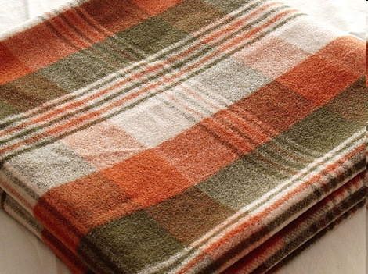
ШЕРСТЯНЫЕ ТКАНИ
ЗАПИСАТЬ
габардин
кашемир
драп
АССОРТИМЕНТ ШЕРСТЯНЫХ ТКАНЕЙ
Букле – шерстяная ткань с узелками или петельной поверхностью.
Габардин – шерстяная пальтовая ткань в тонкий рубчик.
Драп – плотная, толстая шерстяная пальтовая ткань с небольшим начесом.
Кашемир – легкая шерстяная ткань с четко проступающим тонким диагональным рубчиком.
Сукно – шерстяная или полушерстяная валяная ткань.
Твид – плотная, толстая ткань, похожая на домотканую.
сукно

Slide 15
ЗАПИСАТЬ
ШЁЛКОВЫЕ ВОЛОКНА
И
ТКАНИ

Slide 16
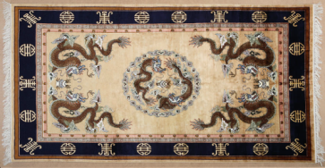
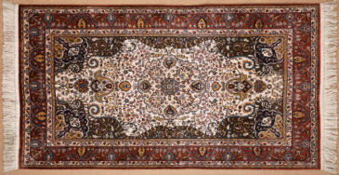
История шёлка
В Китае было под страхом смертной казни запрещено вывозить гусениц шелкопряда или их личинки за пределы страны. В 555 году двум монахам удалось вывезти из Персии несколько личинок к византийскому императору. Благодаря этим личинкам, а также, знаниям, приобретённым монахами в Китае о разведении шелкопрядов, производство шёлка стало возможным и вне Китая.
В средние века шёлковое дело становится одной из главных отраслей промышленности в Венеции (XIII век), в Генуе и Флоренции (XIV век), в Милане (XV век). К XVIII веку шёлковое дело получило распространение по всей Западной Европе.
Это второе насекомое, одомашненное человеком; в природе он не встречается.
Китайские ковры из чистого шёлка

Slide 17


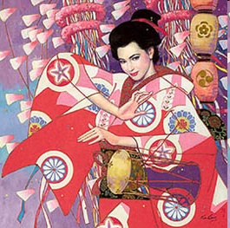

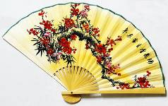

Только женщины императорской семьи разводили шелкопрядов, собирали и обрабатывали коконы. За разглашение тайны получения шёлка карали смертной казнью.
Если кто-то пытался вывезти шелкопряда из Китая, то его тоже ждала смертная казнь.
Шёлк научились изготавливать
в Древнем Китае около 5 тысяч
лет назад

Slide 18
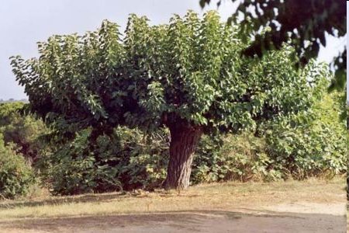
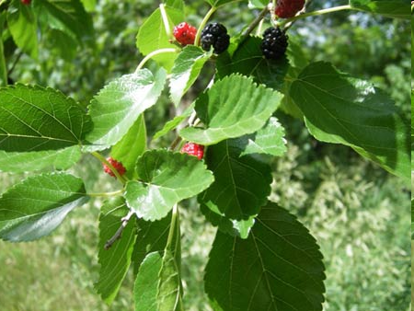
Шелковица или тутовое дерево
Шелковица или тутовое дерево (лат. Morus) — род растений семейства тутовых, Шелковица белая и чёрная широко культивируются в Закавказье и Средней Азии ради листьев, которые идут на корм шелковичным червям. Живёт шелковица до 200, реже до 300—500 лет.

Slide 19
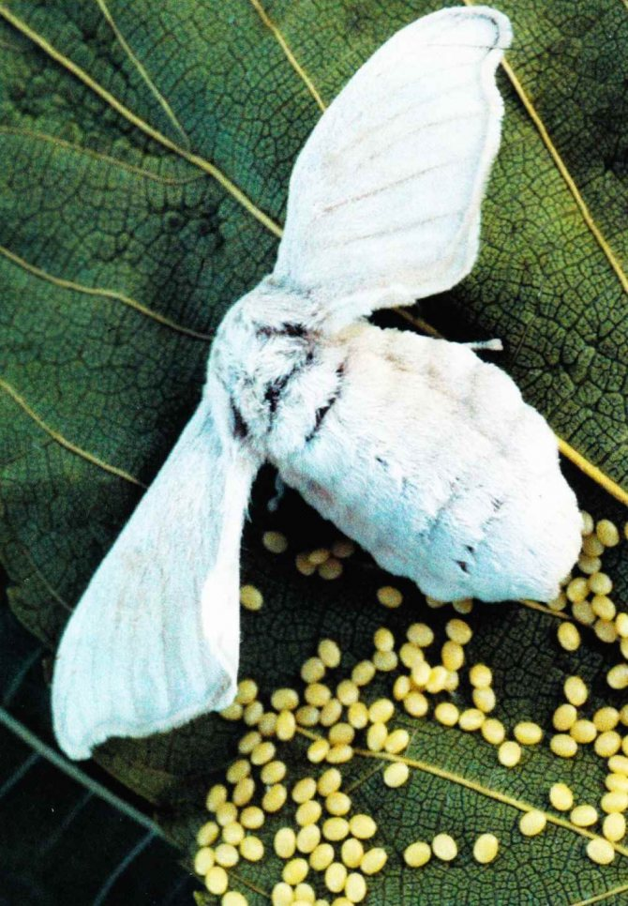
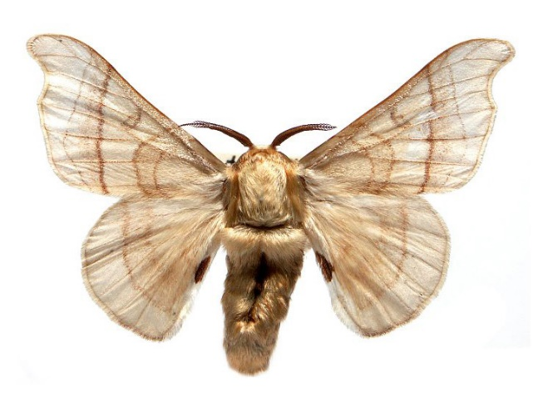
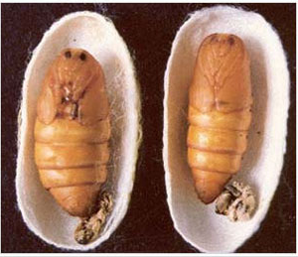
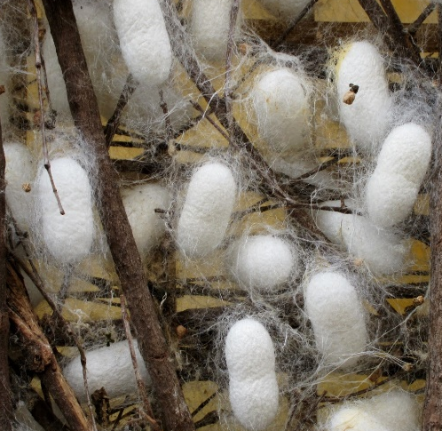
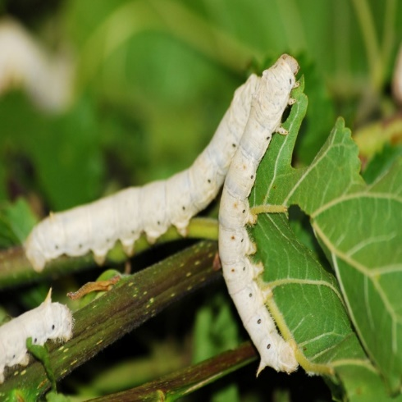
Стадии развития тутового шелкопряда
ЗАПИСАТЬ
Бабочка живет 4-6 дней и откладывает до 500 яиц
Яйца-грены 500-800 шт. Яйца развиваются 10-12 дней.
Куколка до 20 дней формируется в бабочку. Собирают коконы до вылета бабочек
В коконе гусеница за 3-4 дня развивается в куколку, а затем через 10 дней в бабочку.
Гусеница 30-80 дней питается листьями тутового дерева

Slide 20
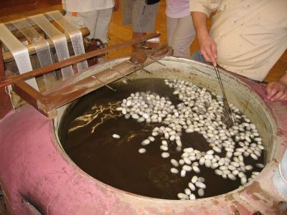
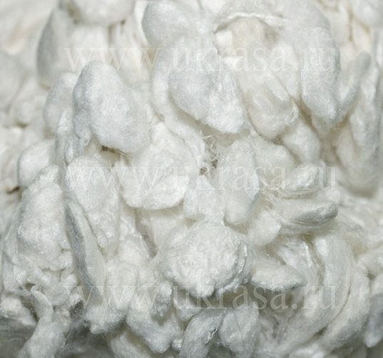
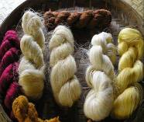
Процесс первичной переработки коконов
Собранные коконы обрабатывают горячим паром для размягчения шелкового клея, чтобы разъединились нити.
Цель первичной обработки – размотать коконную нить длина, которой 600-900 метров, а иногда достигает и до 2000 м.
Т.к. волокна очень тонки, то их соединяют в одну нить с нескольких коконов и сматывают на катушку, получая шёлк-сырец. На текстильных фабриках из шёлка – сырца получают ткань.
Шёлковая нить очень прочная, хотя тоньше человеческого волоса в 8 раз.

Slide 21
ЗАПИСАТЬ
Первичная обработка шелка
обработка коконов перед транспортировкой и хранением
обработка паром для уничтожения куколок
обработка паром с целью размягчения шелкового клея
сушка горячим воздухом для удаления влаги
сматывание шелковых нитей вместе с 10 - 12 коконами вместе
На текстильных фабриках из шёлка – сырца получают ткань.

Slide 22
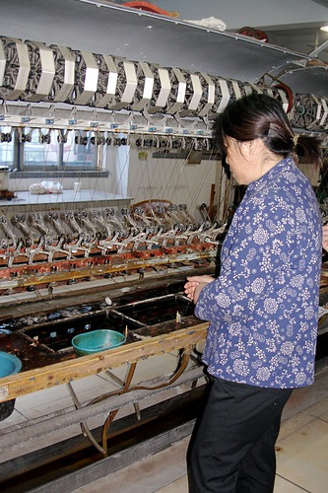
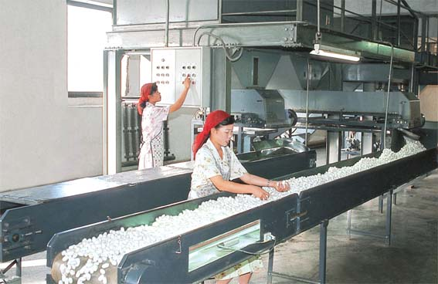
Производство шёлковой нити в Корее

Slide 23

Шёлковые нити

Slide 24






Ассортимент шёлковых тканей
ЗАПИСАТЬ
Атлас – шелковая ткань со скользкой, гладкой и блестящей лицевой и матовой изнаночной сторонами.
Крепдешин – легкая, тонкая шелковая ткань с матовой поверхностью.
Муар - шелковая ткань с блестящим рисунком на матовом фоне.
Парча - шелковая ткань с металлическими нитями и богатым рисунком.
Тафта –тонкая, плотная , блестящая, жестковатая и шуршащая ткань из шелка.
Шифон – тонкая шелковая ткань, нежная и мягкая, с матовой поверхностью.
Бархат – низковорсовая шелковая ткань.
шифон
крепдешин
органза
бархат
атлас

Slide 25






ПРИМЕНЕНИЕ ШЁЛКА
Из натурального шёлка
изготавливают блузки, платья, галстуки, шарфы, платки, пончо, портьеры, постельное бельё.

Slide 26
Домашнее задание:
1.Записать в тетради название темы: «Натуральные волокна животного происхождения».
2.Далее записать информацию со слайдов с отметкой
ЗАПИСАТЬ В ТЕТРАДЬ

